Slide 1
Анализ данных
Основные понятия
Графеева Н.Г.
2019
данных

Slide 2
Анализ данных. Основные понятия
Основные понятия
Объекты исследования
Переменные (признаки объектов)
Генеральная совокупность и выборка
Параметры и статистики
Измерения характеристик данных

Slide 3
Анализ данных. Основные понятия
Объекты исследования
Объектами исследования являются те объекты реального мира, которые исследователь наблюдает, подсчитывает, описывает, измеряет для того, чтобы получить выводы относительно их свойств и наблюдаемых закономерностей.
Примеры: страны, политические системы, граждане, лидеры государств, международные компании.

Slide 4
Анализ данных. Основные понятия
Переменные, признаки (variable)
Переменная, признак – это некоторая общая для всех изучаемых объектов характеристика или свойство, конкретные проявления которого могут меняться от объекта к объекту. Различные проявления признака называют значениями,
альтернативами, градациями.
Умение «мыслить признаками», правильно определять переменные для достижения исследовательских целей является одним из важнейших качеств аналитика.

Slide 5
Анализ данных. Основные понятия
Примеры переменных
Переменная Возможные значения
«Пол» «мужчина»,«женщина»
«Профессия» «аналитик, «программист», «менеджер»
«Рост» «низкий», «средний» , «высокий»

Slide 6
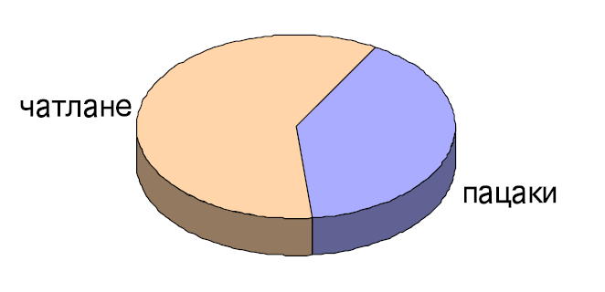
Анализ данных. Основные понятия
Распределения переменных (distribution)
Значения переменной, которые она принимает для различных
изучаемых объектов, приводят нас к необходимости рассматривать распределение переменной.

Slide 7
Анализ данных. Основные понятия
Пример распределения переменных
Изучаем сообщество из 100 000 жителей одного района.
Переменная Распределение
«Пол» 55% женщин и 45% мужчин
«Возраст» список возрастов 100 000 жителей
«Профессия» …
«Годовой доход» …
Распределение указанных переменных в изучаемом сообществе может отличиться от распределения этой же переменной, измеренной в другом сообществе.

Slide 8
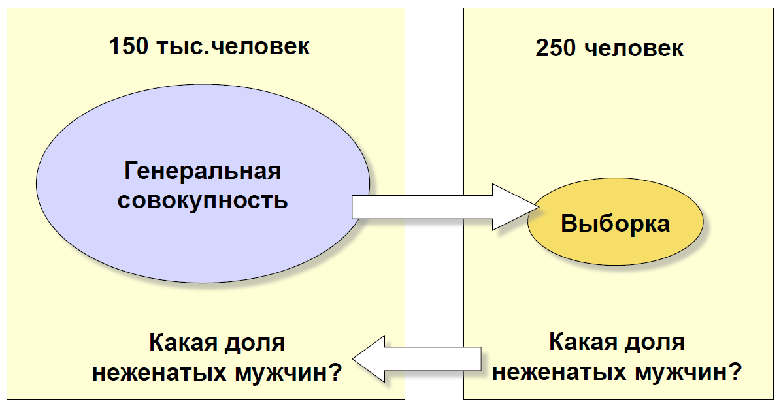
Анализ данных. Основные понятия
Генеральная совокупность и выборка

Slide 9
Генеральная совокупность и выборка
Анализ данных. Основные понятия
Генеральная совокупность (population) – вся интересующая исследователя совокупность изучаемых объектов.
Выборка (sample) – некоторая, обычно небольшая, часть генеральной совокупности, отбираемая специальным образом и исследуемая с целью получения выводов о свойствах генеральной совокупности.

Slide 10
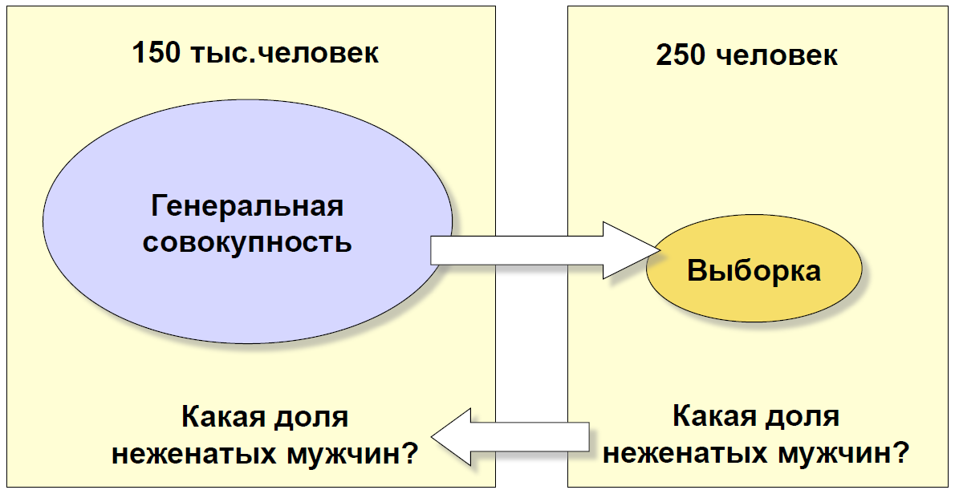
Анализ данных. Основные понятия
Репрезентативная выборка
Репрезентативная выборка хорошо представляет генеральную совокупность. Это означает, что каждое свойство (или комбинация свойств) наблюдается в выборке с той же частотой, что и в генеральной совокупности.

Slide 11
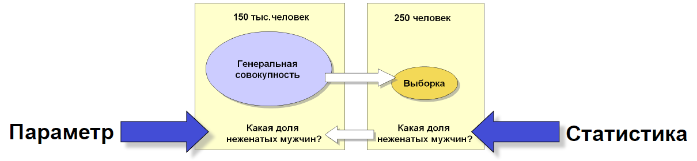
Анализ данных. Основные понятия
Параметры и статистики
Параметры - характеристики генеральной совокупности.
Статистики - характеристики выборки.

Slide 12
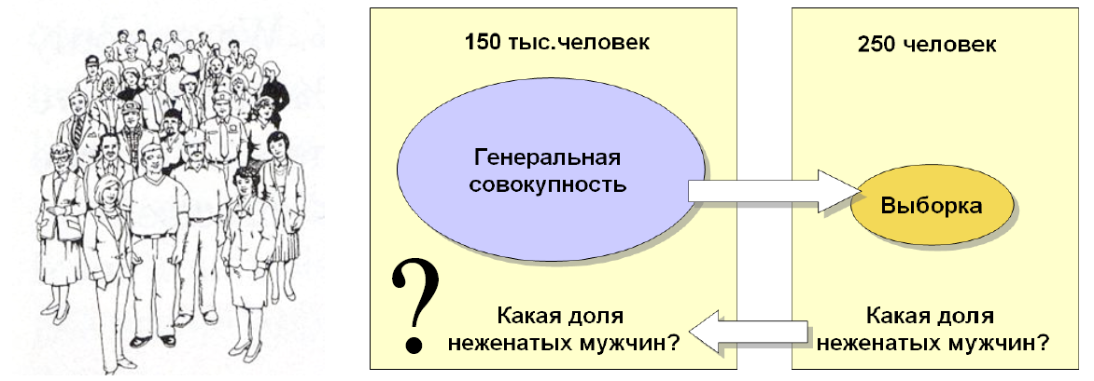
Анализ данных. Основные понятия
Гипотеза
Гипотеза (hypothesis) – предположение относительно значений параметров генеральной совокупности (которое, возможно, определяется на основе анализа выборки).

Slide 13
Измерения и шкалы
Анализ данных. Основные понятия
Измерение (measurement) означает присвоение значений характеристикам изучаемых объектов, явлений согласно некоторому правилу.
Шкала (scale) есть правило (или алгоритм), в соответствии с которым
изучаемым объектам, явлениям присваиваются значения.

Slide 14
Анализ данных. Основные понятия
Данные (data)
Данные представляют собой результаты наблюдений, испытаний, накапливаемые с целью последующего изучения и анализа.
Респондент Возраст Пол Образование Семейное положение
1 29 муж начальное женат
2 23 жен среднее замужем
3 37 жен высшее разведена
4 46 муж высшее женат
5 34 жен среднее разведена 1

Slide 15
Дискретные и непрерывные данные
Анализ данных. Основные понятия
Дискретные данные представляют собой отдельные значения признака, общее число которых конечно или, если является бесконечным, то счетно, т.е. может быть подсчитано натуральными числами от единицы до бесконечности.
Непрерывные данные могут принимать любое значение в некотором интервале.

Slide 16
Анализ данных. Основные понятия
Номинальная шкала
Номинальная шкала (nominal scale) состоит из названий, имен или категорий для классификации объектов, явлений по некоторому признаку. Результаты измерений, полученные при помощи номинальной шкалы, не могут быть упорядочены и с ними не могут производиться арифметические операции.
Примеры: профессия, имя.

Slide 17
Анализ данных. Основные понятия
Порядковая шкала
Порядковая шкала (ordinal scale) означает, что числа присваиваются объектам, чтобы обозначить относительные позиции объектов.
Примеры: место в соревнованиях, рейтинги, сила ветра по шкале Бофорта, результат опроса.

Slide 18
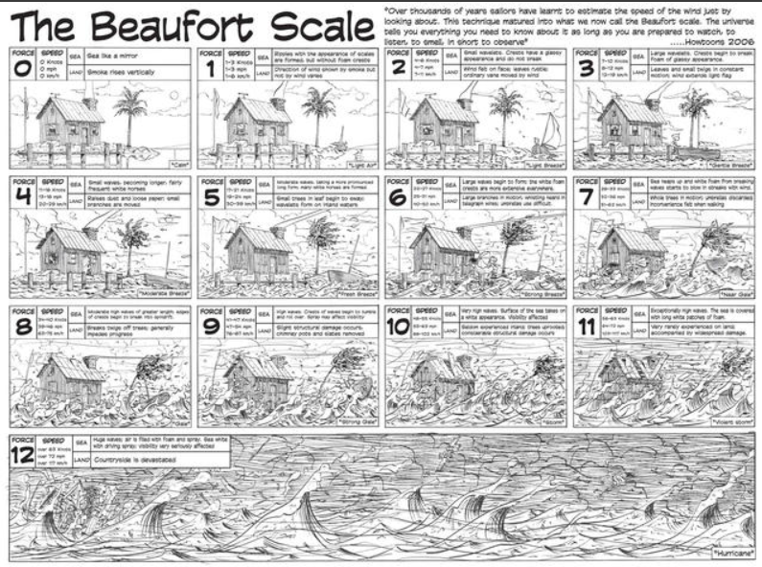
Анализ данных. Основные понятия

Slide 19

Анализ данных. Основные понятия

Slide 20
Анализ данных. Основные понятия
Интервальная шкала
Интервальная шкала (interval scale) позволяет находить разницу между двумя величинами. Обладает всеми свойствами номинальной и порядковой, но она позволяет указать количественное значение измеряемого признака. Недостатком служит отсутствие абсолютного нуля в качестве точки отсчета.
Пример: показания термометра (по Цельсию или Фаренгейту)

Slide 21
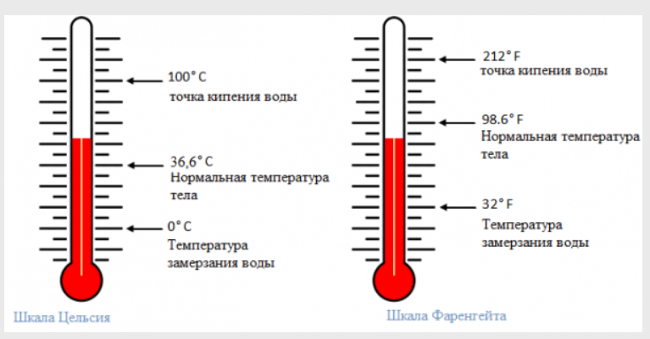
Анализ данных. Основные понятия

Slide 22
Анализ данных. Основные понятия
Относительная шкала
Относительная шкала (ratio scale) обладает абсолютным нулем в качестве точки отсчета, что позволяет ей иметь все свойства интервальной шкалы. Для данных этой шкалы осмысленными являются все арифметические операции, включая вычитание и дроби.
Примеры: время выполнения теста по иностранному языку, показания спидометра.

Slide 23
Анализ данных. Основные понятия
Дихотомическая шкала
Дихотомическая шкала (dichotomous scale) - номинальная
шкала, которая состоит из двух категорий.
Пример: наличие высшего образования (Да – Нет)

Slide 24
Анализ данных. Основные понятия
Шкалы – подведем итог
Номинальная Содержит только категории, данные не могут упорядочиваться.
Порядковая Содержит категории, которые могут упорядочиваться, разности между значениями не имеют смысла.
Интервальная Разности между значениями могут быть вычислены, но отсутствует точка отсчета.
Относительная Имеется точка отсчета, возможны отношения между значениями.
Дихотомическая Разновидность номинальной. Содержит всего две категории.

Slide 25
Анализ данных. Основные понятия
Задание 0
Приведите примеры 10 объектов с признаками, измеряемыми во всех категориях шкал.

Slide 26

Анализ данных. Основные понятия
Ваши вопросы?

